Slide 1
의사결정 | 토론 | 리뷰 | 공유
●
[D1-2203-XX]LiDAR Calibration 기술 개발
World First
World Best
성과 모델 | 사업 성과 유형 | 관련 사업부
A | 영업이익 개선 | 미정
보고자 | SW 개발팀 박상형 책임
목 적 | 다양한 LiDAR 업체의 생산 방식을 효율적으로 대응할 수 있는 플랫폼 개발을 위한 “LiDAR Calibration 기술 개발” 선행 과제 진행 여부 의사 결정
참석자 | [CTO] 부문장, 기반기술연구소장, 융합부품개발연구소장, R&D기획실장, 기술인큐베이션팀장, 기술기획팀장, S/W 개발팀장, DX정밀분석팀장, 융합부품개발1팀장, LiDAR사업화TDR리더 [광학솔루션] 광학솔루션연구소장 [전장부품사업부] 전장부품사업담당 [본사] 상품전략팀장
과제 추진 배경
사업 기회 분석
개발 Concept 및 핵심 기술 확보 방안
과제 목표
RISK Assessment
향후 계획
Resource 투입 계획
cTRM | TRM | cTRM/TRM후보 | 사업부지원 | 기반기술 | 신사업
- | - | - | - | - | -
타당성 검토
발의 주체 :
사업부/상품전략
CTO
Gate 목적 :
등록(G0)
완료(G1)
기타 ( )
선행 개발
발의 주체 :
LiDAR사업화TDR
CTO
개발 이력 :
有
無
타당성 검토 (’21.07~’21.10 / 4MM) :
Gate 목적 :
등록 (G2)
중간Gate (G3)
완료 (G4)
/ CTO / SW개발팀
기타 ( )
Version 2.6
Notes:
목적에 플랫폼 관련 내용 추가

Slide 2
0. 보고에 앞서
타당성 완료 보고 회의록
Small Space 방식의 LiDAR Calibration 기술을 확보하고
다양한 Type의 LiDAR를 대응할 수 있도록 통합 Calibration 플랫폼 개발로
생산성을 향상하고 LiDAR Built to Print 시장 확대를 위한 기반 마련
과제
목적
Phase1 (‘22.3~’22.11) 목표
타당성 검토에서 Amber사 LiDAR로 검증
Phase2 (’23.01~’23.10) 목표
M-LiDAR, S-LiDAR
Velodyne, A-Eye 프로모션 예정
사업적 기대 효과
정량적 효과
공간 효율화로 Amber社 Gen2 적용시 생산성 향상
Calibration Tact time 감소 (15분→6분 이하) 에 따른 Calibration 장비 투자 금액 절감 효과
현재 Gen2 수량(수 만대)에 대한 대응 불가 → 본 과제 적용시 대응 가능
(같은 공간 활용 시, 30배 공간 ↓ → 30배 생산량 ↑)
50m x 14m → 5m x 4m (30배 축소)
Amber社 22년 4Q 목표 15분
전체 시장 물동의 5% MS 기준 , 25년 6억, 30년 58.5억 절감.
정성적 효과
Amber社 제안을 통해 Gen2 Build to Print 사업 수주 기여
Calibration 공간 효율화에 따른 생산 라인 설치/운영 비용 ↓
Calibration 플랫폼을 통해 축적된 다양한 표준 데이터를 활용하여 신규 고객의 제품 성능 개선 기반 확보
22년말 Gen2 과제 수주 계약
금일 보고는, 선행 개발 과제 등록 심의 (Gate2)로 “LiDAR Calibration 기술 개발” 선행 과제 등록 보고 드리고, 차별화 기술 논의를 통해 선행 개발 진행 여부 및 개발 목표를 의사 결정 받고자 함.
1 / 9

Slide 3
1. 과제 추진 배경
타당성 검토에서 진행
50mx14m → 5m x 4m
60분 → 8분
LiDAR Calibration 공정의 요소기술 개발로 Space 및 Tact time 효율화하고 기술의 플랫폼화를 통해 다양한 고객 요구 사항에 따른 Calibration 공정 변동을 최소화하겠음
배경
고객 Pain point
고객 가치
대외적 요인
외부 고객
외부 고객
차량용 LiDAR는 자율주행용 핵심센서 부품으로써 Level3 차량이 보편화 되는 25년부터 유의미한 시장규모 형성 전망
다양한 방식의 LiDAR Type이 Proto 단계에서 검토 및 개발 되고 있어, 이에 대한 생산 관점 준비가 필요
Argo
Luminar
최적화된 Calibration 공정 플랫폼
활용함으로써
자율 주행 플랫폼 및 센서 모듈 업체의 경우 Sample or 소량 제품 생산 대응 중이며, 대량 생산을 위한 체계(Space, Tact time 관점 라인 최적화)는 아직 미흡함
일부 LiDAR 센서 업체의 경우 생산 역량이 없어 전문 생산 업체에 의존 하고 있음
Calibration 설비 SETUP 기간 단축
Calibration 설비 조기 안정화
Tact time 최적화로 물동 확대에 대한
Capability 제공
고객 Needs에 따른 다품종 소량생산의 양산 유연성 제공
`25년 3.5조, `40년 150조
Mechanical, Solid state(MEMS, Flashing, FMCW)
Aeye, SOSLAB
LiDAR
Calibration
플랫폼 확보
대내적 요인
M-LiDAR: `25년 2.5조, `40년 92.8조
S-LiDAR: `25년 1.0조, `40년 57.9조
내부 고객
내부 고객
M-LiDAR는 높은 판가로 고수익 시장이며 S-LiDAR는 대물량 규모의 시장이 예상되므로 두 방식에 대응 할 수 있는 Calibration 요소기술 확보와 Flexible한 생산 대응을 위해 통합 Platform 개발 필요
Mechanical, Solid State
최적화된 Calibration 공정 플랫폼
활용함으로써
LiDAR 모듈에 대한 Built to Print Biz 확대를
위하여 핵심 생산 공정 중 하나인 Calibration 공정 에 있어
S-LiDAR와 M-LiDAR의 통합 Calibration Platform을 고려한 요소기술 개발 필요
공정 효율화를 위한 Space 및 Tact time관점
최적화된 자사 Calibration 기술 확보 필요
고객/Module Type 변경에 따른 Calibration 공정 변동을 최소화 하기 위한 방안 마련이 필요
Calibration 장비 효율화
: Space 50m → 5m (A사 대비)
: Tact time 15분 → 6분(A사 대비)
Calibration 장비 표준화
: 고객/Module 변동에 따른 HW변경
규격화하고, SW는 자동 변경
- 장비의 재사용성 및 관리 용이성 제공
본 과제에서는 LiDAR의 생산 공정의 효율화와 최적화를 위한 S-LiDAR & M-LiDAR의 Calibration 플랫폼 기술을 확보/개발 하겠음
Configuration
2 / 9

Slide 4
2. 사업 기회 분석
1) 시장/ 고객 측면
상품기획
LiDAR시장은 ’21년 이후 점진적 성장 전망 되며, LiDAR 사업화를 위해 생산 공정 역량 및 공용화 기술 확보 필요
■ 시장 규모
■ 고객 현황
[단위: 조원]
자율주행 솔루션 업체 및 Tier 1 또는 주요 LiDAR 솔루션업체들은 자사와 같은 차량 비즈 및 DFx 역량 확보된 업체와 협업 희망
구분 |  |  | ’20년 | ’25년 | ’30년 | ’35년 | ’40년 | CAGR
승용차 |  |  | - | 1 | 3.9 | 24.5 | 44.6 | 29%
 | S-LiDAR |  | - | 1 | 3.9 | 24.5 | 44.6 | 29%
상용차 |  |  | 0.1 | 2.5 | 8.7 | 42.5 | 106.1 | 42%
 | M-LiDAR |  | 0.1 | 2.5 | 6.2 | 34.8 | 92.8 | 41%
 | S-LiDAR |  | - | - | 1.9 | 7.6 | 13.2 | 21%
 | M-LiDAR |  | 0.1 | 2.5 | 6.2 | 34.8 | 92.8 | 41%
 | S-LiDAR |  | - | 1 | 5.9 | 32.1 | 57.9 | 31%
합계 |  |  | 0.1 | 3.5 | 12.1 | 66.9 | 150.7 | 44%
[LiDAR 전문 업체] - Luminar: Fabrinet/ Celestica 양산 협업 중이나, G2제품은 협업 가능성 有
- Velodyne: Fabrinet과 양산 협업 중이나, DFM 역량보유한 업체 협업 희망 - Aeva: 양산 업체 확보 점검 중이며, 신규 고객 및 제품에 대한 공동 개발 니즈 확인
[자율주행 솔루션 업체 및 Tier 1] - Argo: 자사 협업 중, ’23년 양산 목표, G2는 자사와 공동 개발 희망 - Cruise: 자체 LiDAR 솔루션 확보 후 양산 협업 업체 확보 점검 중 - 모비스: Velodyne과 장거리 LiDAR 공동 개발 중이나, 차량 품질 및 Cost 이슈로 자사와 같은 DFx 역량 확보된 단거리 LiDAR 공동 개발 희망
출처: SA, IDTech, Yole Report자료 기반 자체 분석
Product Life Cycle
Implication
R&D
도입기
성장기
성숙기
쇠퇴기
’21년 이후 ‘제한적 자율주행’ 도입 후 S-LiDAR시장 점진적 성장 전망
시장 성장 동인
: 장거리 S-LiDAR는 미러회전 또는 MEMS 방식, 단거리 S-LiDAR는 Flash 타입으로 구현 할 것으로 전망 : 주요 User Scene은 주차보조, ACC, AHB로 예상 됨.
’21년부터 Level 3 차량 채용에 따라 LiDAR 판가 지속 하락 전망 - Solid State LiDAR: ’20년 $1,750 → ’40년 $445(연평균 △7%) - Mechanical LiDAR: ’20년 $75,000 → ’40년 $4,050(연평균 △14%)
Mechanical LiDAR는 상용차 적용을 위해, 시장 판가 지속 하락 추진 - ’25년 목표 판가 $10,000 수준으로 자사가 진행 중인 Argo AI LiDAR 목표 판가 $10,000은 유효한 시장으로 판단 됨.
주요 고객들은 자사와 같은 차량 비즈 경험 및 DFx 역량 확보 된 업체와 협업 희망
: LiDAR사업화를 위해 생산/ 공정 역량 우선 확보 필요 (양산 라인 셋업 및 Calibration 등)
3 / 9

Slide 5
2. 사업 기회 분석
2) 경쟁사 분석
상품기획/개발
Value Chain 분석 결과 ① 패키지/ ② 모듈 생산 서비스 사업화 가능하다 판단 되며, 전문 모듈 생산 서비스를 위해 경쟁력있는 Calibration 역량 확보 필요
■ 경쟁 업체 분석
■ Value Chain 분석
Fabrinet (M/S 50%↑ 추정)
자사 영역
[회사 개요] - 설립/ 본사: ’00년/ 태국
- 직원수/ 사업장: > 10,000/ 태국, 미국, 중국, 영국, 이스라엘 - ’20년 매출 : $16.4B
소자
① 패키지
② 모듈
시스템
센서 | 레이저
Rx 패키지 | Tx 패키지
트랜시버 Ass’y | Full LiDAR Ass’y
시스템 Integration
& 차량 Interfacing
[주요 사업 및 제품] - 광학 패키징 및 정밀 광학 제조 서비스 제공 : 공정 설계, 고급 패키징, 기판 포함 최종 조립/테스트
- 광통신 구성 요소, 모듈 및 하위 부품
- 산업용 레이저/ 차량용 광센서/ 의료용 광부품
소자/ 센서 전문 업체
광학 조립 전문업체
전장 조립 전문업체/
Tier 1/ OEM
[레이저] Lumentum, II-VI OSRAM, 하마마츠 등 [센서] 하마마츠, ST, Innoluce 등
Fabrinet, Flex 등
Celestica, Benchmark, JABIL, ZF 등
Luminar, Conti., Denso
[주요 고객] - Velodyne, Luminar, AEye 등
소자 설계 Fab. 기술
고정밀 광 패키징
전장 요구 설계/ Calibration 대응
☞ 광통신 패키징 역량기반으로 주요 LiDAR 선도 업체 EMS 비즈 진행
JABIL
Implication
[회사 개요] - 설립/ 본사: ’66년/ 미국
- 직원수/ 사업장: > 200,000/ 30개국 100개 사업장 - ’20년 매출 : $27.3B
자사는 LiDAR Value Chain 및 역량기반으로 ① 패키지/ ② 모듈 생산 서비스 사업 진입 가능
[주요 사업 및 제품] - 전자부품 및 차량/ 모빌리티 정밀 제조 서비스 제공
주요 경쟁사들은 단순 EMS 비즈 추진 중이나, 자사의 모바일 패키징 역량으로 DFM 제공 및 전장 비즈 경험으로 패키지에서 모듈까지 생산 서비스 제공 가능하며, 전문 생산 서비스를 위해 경쟁력있는 Calibration 역량 확보 필요하다 사료 됨.
[주요 고객] - Valeo, Aeye 등
4 / 9

Slide 6

3. 개발 Concept 및 핵심 기술 확보 방안
타당성 검토 결과
Small Space 방식의 LiDAR Calibration 기술을 개발하고 다양한 Type의 Calibration 통합 플랫폼을 개발 하겠음
(‘22.3~’22.11)
(’23.01~’23.10)
개발 Concept
차별화 Idea
Small Space 방식의 LiDAR Calibration (One Step → Two Step)
XY (Geometric) Calibration
- 외부 광원 사용으로 근거리에 2차원 Chart 배치 가능
- 2차원 Chart 사용으로 Capture 장수 감소 (Tact Time 단축)
As-is
To-be
①
XY cal. chart
<As-is>
<To-be>
Z cal. chart
LED Chart
외부광원
(적외선)
Capture : 60 scene
Target Tact Time : 60분
~50m
Capture : 1 scene
Tact Time : 8분
RX
TX
① XY cal.
거리로 인한 2D Target 크기 제약
Space 축소로 인해 2D Target 크기 현실화
14m
Z (Ranging) Calibration
- Mirror를 사용하여 근거리에서 장거리 모사
- Diffuser를 사용하여 Plain Chart 모사
Mirror
<As-is>
Diffuser
LiDAR
Plain Chart
②
RX
TX
<To-be>
Mirror 개수에 비례하여 거리 단축
RX
TX
② Z cal.
LiDAR
Diffuser
Mirror
One Step Calibration
Two Step Calibration
다양한 Type의 Calibration 통합 플랫폼
공용화
Small Space
운영비 ↓
제작비용 ↓
에너지 절약
이산화탄소 발생 감소
친환경
5 / 9
Notes:
텍스트로 작성
타당성때 차별화의 구체화
컨셉에 2. 플랫폼 기술 및 링크
차별화 : XY Cal., Z Cal. + 서술 기술 설명

Slide 7
4. 과제 목표
P/L
경쟁사보다 좁은 Space과 빠른 Tact Time으로 경쟁사 동등 수준의 Accuracy 성능을 확보하고자 함
■ 개발 목표
World First
World Best
월별 목표
구분 | 항목 | 경쟁사 수준 | 자사 목표 |  | 비고
 |  |  | Gate4 | Gate3
T | Calibration Space | 50m x 14m | 5m x 4m | 5m x 4m | Calibration 전체 장비 공간 (XY Cal. + Z Cal.)
 | Tact Time | 60분 | <6분 | <10분 | 영상취득 + 연산 시간
 | Accuracy | 0.24m @ 200m | <0.1m (S-LiDAR) <0.24m (M-LiDAR) | <0.24m | 반사율 10% @ 50m Object
Q | -
C | -
D | 일정 준수 |  | 22년 11월 | 22년 8월
우
XY Cal. 5m x 2m
Z Cal. 3m x 2m
Amber 현 기준
우
Amber 현 기준
동
Amber 현 기준
Amber社 Validation 공정으로 검증
■ 사업 목표
‘22년 7월 Velodyne, A-Eye사 프로모션 시작하여 Build to Print 사업 확장
’24년 부터 양산을 시작하는 Amber社 Gen2 과제에 제안/적용하여 매출 기여 (22년말 수주 계약)
6 / 9
Notes:
사업 기대 내역을 제시해주시되 (0. 보고에 앞서 내용 참고),
사업목표를 어떤 activity를 통해 구체화하여
불확실성 검증 완료 시점에 보고드리겠다는
계획을 넣어주시면 좋을 것 같습니다.

Slide 8
5. Risk Assessment
Risk
극복방안
담당자
일정
사업적
자사 기술이 Amber社 소유로 귀속 가능성 있음
자사 공간 효율화 Concept에 대한 Amber社 제안/적용에 대한 불확실성
Amber社는 기술 Concept Open에 따른 유불리를 판단하여 고객 제안 방법 결정
~8월 말
1
Amber사 계약 법무팀 해석 내용
기술적
1
M-LiDAR 기술 검증을 위한 모듈 수량 부족
LiDAR 사업화 TDR과 논의하여 추가 샘플 확보 방안 수립
~7월
LiDAR에 대한 경험 부재로 Calibration에 대한 평가 항목/기준이 명확하지 않음.
다양한 자료와 시장 조사를 통해 평가 항목 / 기준 정립
이호중 선임
김승윤 사원
2
~5월 말
S-LiDAR 모듈의 부재로 인한 개발 일정 Delay 가능성
S-LiDAR 모듈 확보 계획 수립
- SOSLAB 샘플 (3월말 ML-2)
- 소니 평가 보드 (4월 말)
- 모비스 과제 샘플(A0 – 6월초, A1 – 8월말)
3
박상형 책임
이호중 선임
김승윤 사원
~6월 말
7 / 9

Slide 9
6. 향후 계획
`22.11월까지 선행 개발 진행 예정이며, 불확실성 검증 기간동안 LiDAR Calibration 요소 기술 확보하여
고객가치확보 기간 동안 성능 확보와 고객 프로모션 진행하겠습니다.
■ PJT 전체 개발 마일스톤
22년
23년
Phase 1 : LiDAR Calibration 기술 개발
Phase 2 : LiDAR 통합 Calibration 기술 개발
3월
4월
5월
6월
7월
8월
9월
10월
11월
12월
1월
2월
3월
4월
5월
6월
7월
8월
9월
10월
불확실성 검증
고객가치확보
불확실성 검증
고객가치확보
샘플 일정
SOSLAB
구매
Sony
평가보드
모비스 A0
샘플
모비스 A1
샘플
모비스 A2
샘플
과제 일정
과제 등록
환경 구축
Prototype
확보
Promotion
준비
개선항목
도출
성능 확보
과제 등록
통합 환경 구축
Platform 구축
성능 확보
양산 컨셉
양산성 확보
■ 불확실성 검증 단계 상세 계획
22.03
22.03
22.04
22.05
22.6
22.07
22.08
불확실성
검토 등록
Calibration
컨셉 확정
Calibration
환경 구축
Calibration 알고리즘
Framework 개발
Calibration
Prototype 확보
고객 프로모션 준비
(Velodyne, A-Eye)
Gate3
상세 일정
8 / 9
Notes:
A사 계약 관련 LSS에 의뢰

Slide 10
7. Resource 투입계획
7. Resource 투입계획
P/L
9개월간 경비 0.17억원, 투자비 0.51억원, 인건비 3.8억원(36MM)을 투입하여 선행개발과제 진행 하겠음
■ 인력 구성
■ 개발 비용
기능부서별 세부 활동 계획
(단위:천원)
P/L : 박상형 책임
인력 : 5.0 M/M
구분 | 계정 | 계획
 |  | 불확실성검증 (6개월) | 고객가치확보(3개월) | 총합 (9개월)
경비 | 재료비 | - | - | -
 | 소모품비 | 12,410 | 4,000 | 16,410
 | 외주가공비 | - | - | -
 | 여비교통비 | 750 | 450 | 1,200
 | 교육훈련비 | - | - | -
 | 지급수수료 | - | - | -
 | 합계 | 13,160 | 4,450 | 17,610
투자비 |  | 51,600 | - | 51,600
인건비 |  | 258,513 | 129,257 | 387,770
총 합계 |  | 323,273 | 133,707 | 456,980
PL | 박상형 책임 (1)
개발 총괄, 업체 대응
개발팀
기능부서
SW 개발팀 | 이호중 선임 (1)
LiDAR XY Calibration 알고리즘
CE | 윤희경 책임
과제 지도
특허 | 김민환 선임
경쟁사 특허 분석
광학SW팀 | 김승윤 선임 (1)
LiDAR Z Calibration 알고리즘
기술기획 | 이가연 선임
자원/과제 관리
특허 | 김형 선임
특허 출원
SW 개발팀 | T.B.D
LiDAR Z Calibration 알고리즘
LiDAR 사업화 TDR | 하주성 선임
M-LiDAR Cal. 검증
상품 전략 | 황하청 책임
시장 분석
SW 개발팀 | T.B.D
LiDAR Validation 알고리즘
LiDAR 사업화 TDR | 스와미 책임
M-LiDAR Cal. 검증
품질 | 윤석표 선임
SW Q Gate
LiDAR 사업화 TDR | 송경덕 선임
M-LiDAR AA 공간효율화 검증
융부개1팀 | 이상훈 책임
S-LiDAR Cal. 검증
Notes:
이경태 팀장 인력 추가

Slide 11
첨부1. 선행 개발 과제 등록서
P/L
과제 번호 | 과제명 | 관련 사업부 (제품군) | PJT 인원 | 개발일정
 |  |  |  | Gate2 | Gate3 | Gate4
 | 플랫폼을 위한 LiDAR Cal. 요소 기술 개발 | 미정 | 5MM | 3/7 | 8/31 | 11/31
개발 배경 / 과제 개요 | 과제 배경 - 대외적 요인 : 차량용 LiDAR는 자율주행용 핵심센서 부품으로써 Level3 차량이 보편화 되는 25년부터 유의미한 시장규모 형성 전망 다양한 방식의 LiDAR Type이 Proto 단계에서 검토 및 개발되고 있어, 이에대한 생산 관점 준비가 필요 - 대내적 요인 : LiDAR 시장은 소량 다품종 제품으로 초기 생산 비용(장비 투자비, 설치 기간)이 높아, 다양한 제품에 Flexible하게 대응할 수 있는 통합 LiDAR Calibration Platform 개발을 통해 비용 절감/기간 단축이 필요 개발 목적 - Calibration 내재화를 통한 효율적인 Space 및 Tact Time 확보 - 다양한 고객에 대응 가능한 Flexible한 Platform 개발 개발 Concept : LiDAR의 생산 공정의 효율화와 최적화를 위한 LiDAR Calibration 플랫폼 기술을 확보/개발 하겠음.
시장현황 | 글로벌 LiDAR시장 규모는 ’20년 0.1 → ’40년 150조까지 성장 전망(CAGR 46%) 자사가 Target 영역의 LiDAR업체를 점검한 결과, S-LiDAR 전문/ 지속 성장 예측 되는 고객사는 Aeye, Aeva, Luminar로 판단
고객/ 경쟁현황 | Fabrinet - 광학 패키징 및 정밀 광학 제조 서비스 제공 : 공정 설계, 고급 패키징, 기판 포함 최종 조립/테스트 - 광통신 구성 요소, 모듈 및 하위 부품 - 산업용 레이저/ 차량용 광센서/ 의료용 광부품 - 주요 고객 : Velodyne, Luminar, AEye 등 JABIL - 전자부품 및 차량/ 모빌리티 정밀 제조 서비스 제공 - 주요 고객 : Valeo, Aeye 등
차별화 포인트 | HW 규격화를 통한 장비 통합 - Calibration 장비를 고정부와 변동부로 나누어, 변동부의 규격을 표준화하여, 최소한의 교체로 장비 재사용 가능 SW 설정 자동화를 통한 SW 통합 - HW의 변동부에 따라 SW의 설정이 자동으로 바뀌게 하여, SW의 변경 없이 다양한 Type의 LiDAR Calibration이 가능
핵심 개발기술 | 다양한 화각, 다양한 광파장에 호환되는 기구 설계 M-LiDAR/S-LiDAR 공통 사용 가능한 Target Pattern 설계 VCSEL/SPAD를 동시에 보정 하는 알고리즘 Range Walk Error 보정을 위한 알고리즘
사업적 기대효과 | Calibration 장비 투자 금액 절감 효과 - `26년 기준 9억, `30년 기준 58.5억 Calibration 공간 효율화로 인한 공정 비용 절감 효과 - 50m x 14m → 5m x 4m
개발일정
주요목표Spec. (T.Q.C)
주요 Risk/ Bottleneck | 검증용 S-LiDAR 샘플 수급에 대한 RISK - 3월말 SOSLAB, 4월말 소니 평가보드 수배 예정 - 5월말 모비스 A0 샘플, 8월말 모비스 A1 샘플 활용 예정
’22/3
’22/4
’22/6
’22/8
’22/11
과제 등록
환경 구축
Prototype 확보
Promotion
고객성능 확보
항목 | 경쟁사 수준 | 최종 목표
Calibration Space | 50m x 14m | 5m x 4m
Tact Time | 60분 | < 6분
Accuracy | 0.24m @ 200m | 0.24m @ 200m

Slide 12
※PJT 추진 기준
첨부2. ‘선행개발’ 과제 의사 결정 검토 기준
기준 | 환산 점수 | 결정
11점 이상 | 73점 이상 | Go
9~10.99점 | 60점 이상 | 재검토
9점 미만 | 60점 미만 | Drop
P/L
전략전 관점으로 평가 결과, 가중 평균 XXXX 점으로 ~~~~~~~~~~~~~~~~~~~~~~~~~~~~함
전략적 관점: 자사/ 그룹 육성 사업, 핵심 소재/ 기반 기술/ 공통 기술
평가 항목 |  | 권고 기준 | 관점적 가중치 |  | 평가 척도 |  |  | 근거 상세
 |  |  | 전략적 | 사업적 | 5 | 3 | 1
전략 적합성 | 전사/사업부 전략과 Align 여부 | 자사육성 사업¹⁾ | 40% | 15% | 자사 육성 사업 포함 | 전사 T/PRM 반영 | 미 부합 | 자율주행 사업
 | 그룹 전략 과제 | 그룹 육성 사업²⁾ |  |  | 그룹 육성 사업 포함 | 자사 육성 사업 포함 | 미 부합 | 자율주행 사업
 | 핵심 소재/소자/공정 내재화(특허)가능성 | - |  |  | 내재화 가능 | 보통 | 불가능 | ‘공간 효율화’ 관련 특허 진행 중
내부 경쟁력 | 과제 수행에 필요한 핵심 역량 유/무 | 유 | 30% | 15% | 기 보유 기술 활용 | 유사 기술 보유 | 신규 개발 필요 | RGB 카메라 Cal./AA 기술 보유
 | 기술 선도/혁신성 | World Best |  |  | World First or Best | Global 동등 수준 | Catch-up | M-LiDAR/S-LiDAR 통합 기술은 World First
 | 경쟁/대체제 발생 가능성 | 보통 |  |  | 낮음 | 보통 | 높음 | 기술개발/시장 개화 상태로 다양한 대체제가 발생 될 수 있음
사업 매력도 | 시장규모 (양산 시점 TAM¹⁾) | 1조↑ | 15% | 30% | 3조≤ | 1조≤ | ＜1조 | TAM 기준 25년 1조 예상
 | 접근 가능 시장 규모 (양산 시점 SAM²⁾) | 5천억↑ |  |  | 1조≤ | 5천억~1조 | ＜5천억 | 25년 2,000억 예상
 | 연평균 성장률 (양산 시점 Y+5) | 5%↑ |  |  | 10%≤ | 5 ~ 10% | ＜5% | 시장 개화 상태로 예상
사업 기여도 | 목표 매출액 (양산 후 Y+3 시점) | 3백억↑ | 15% | 40% | 5백억≤ | 3백억≤ | ＜3백억 | -
 | 목표 영업이익률 (양산 후 Y+3 시점) | 5%↑ |  |  | 10%≤ | 5% ~ 10% | ＜5% | -
 | 원가 구조 개선 (ASP³⁾ 하락률 比) | 상회 |  |  | 상회 | 동등 | 하회 | -
※ PJT 등록 단계에서는 BOM / SCM 이 불분명하여‘목표 영업이익/ 원가구조 개선율’은 평가 불가하여, 불확실성 검증 완료 부터 평가 적용 함
1) 자사 육성 사업 : 카메라사업 (모바일/차량 등 전영역)/ 기판 PS 사업/ 파워/모터 사업, 2) 그룹 육성 사업 : AI/ Big Data/ AR/VR/ 5G/ 8K/ OLED/차량 연관 사업군 3) Total Addressable Market(전체 시장), 4) Served & Available Market(유효 시장), 5) Average Selling Price

Slide 13
첨부3. 핵심 역량 분석
핵심 기술에 대한 자사의 역량을 객관적으로 평가하고,
Level 3이하의 경우 확보 방안 상세히 기입할 것
P/L
핵심 기술 전개 |  |  | 보유 수준 |  |  |  |  | 구분 | 확보 방안 상세
Level 1 | Level 2 | Level 3 | 1 | 2 | 3 | 4 | 5
Software | 신호처리 S/W 공통 기반 | Camera Calibration 파라미터 추출 알고리즘 |  |  |  | ● |  | 박상형 책임 | i-ToF Intrinsic Calibration 기술 활용 RGB, ToF Fusion Extrinsic Cal. 기술 활용
 |  | Depth Data Image Processing 알고리즘 |  |  |  | ● |  | 박상형 책임 | i-ToF Processing 기술 역량 보유
 |  | Depth Camera를 위한 Target pattern 분석 알고리즘 |  |  | ● |  |  | 김승윤 선임 | Ace 및 SABA Cal.용 Pattern 기술 활용한 역량 확보
 |  | LiDAR Range Calibration 알고리즘 |  | ● |  |  |  | 이호중 선임 | M-LiDAR Calibration 기술 및 논문 검색을 통한 관련 기술 역량 확보
 |  | LiDAR Geometric Calibration 알고리즘 |  |  | ● |  |  | 이호중 선임 | 차량 프로젝트(VW, Geely 등) 양산 적용 기술 활용 및 논문 검색을 통한 관련 기술 역량 확보
 |  | LiDAR 평가 시스템 구축 |  | ● |  |  |  | 김승윤 선임 | i-ToF 및 다양한 카메라(Radar, 열화상) Validation 기술 활용하여 역량 확보
 | 공통 기반 | Calibration 공정 플랫폼 SW |  |  | ● |  |  | 박상형 책임 | 다양한 카메라(Radar, 열화상) Calibration 기술 활용하여 LiDAR 플랫폼 역량 확보
※ 자사 기술 역량 평가 기준에 따름. (Level 1 ~ Level5)
A - 3

Slide 14
첨부4. 개발 목표 상세 (월별 목표)
P/L
구분 | 항목 | 경쟁사 수 준 | 최종목표 | 계획/ 실적
 |  |  |  |  | 3월 | 4월 | 5월 | 6월 | 7월 | 8월
T | Calibration Space | 50m x 14m | 5m x 4m | 계획 | 5m x 4m | 5m x 4m | 5m x 4m | 5m x 4m | 5m x 4m | 5m x 4m
 |  |  |  | 실적
 | Tact Time | 60분 | < 6분 | 계획 | - | - | - | 15분 | 15분 | 10분
 |  |  |  | 실적
 | Accuracy | 0.24m @ 200m | 0.24m @ 200m | 계획 | 0.24m @ 200m | 0.24m @ 200m | 0.24m @ 200m | 0.24m @ 200m | 0.24m @ 200m | 0.24m @ 200m
 |  |  |  | 실적
Q | - | - | - | 계획 | - | - | - | - | -
 |  |  |  | 실적
C | - | - | - | 계획 | - | - | - | - | -
 |  |  |  | 실적
D | 일정 준수 |  | ’22년 10월 | 계획 | 컨셉 확보 | 환경 구축 | Framework 구축 | 프로토타입 확보 | 고객 프로모션 준비 | 성능 개선
 |  |  |  | Gate/ Review
 |  |  |  | 실적

Slide 15
첨부5. 각 기능 부서별 R&R 및 세부 활동 계획
P/L
개발
Project management : TQCD, 개발일정 관리
R&D : 기술개발, 특허확보, 공정개발, 장비개발, S/W알고리즘 개발, 측정/평가, 신뢰성, Test bed 구축
상기
고객대응 : Promotion, 수주관련 협의
사업성분석 : 과제의 사업성에 대해 분석하고 지속 모니터링
자율주행
TDR
M-LiDAR Calibration 성능 검증
M-LiDAR Overlap Test 공간 효율화 검증
융합부품개발1팀
S-LiDAR Calibration 성능 검증
품질
SW-Q Gate 관련 업무 지원

Slide 16
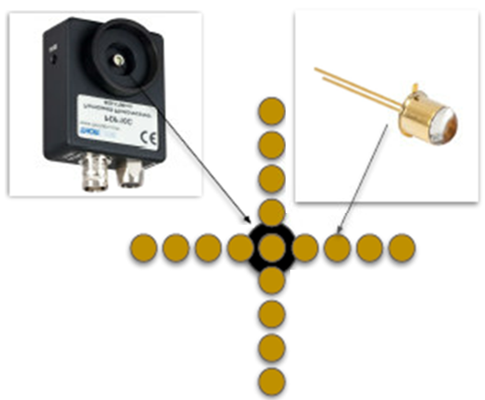
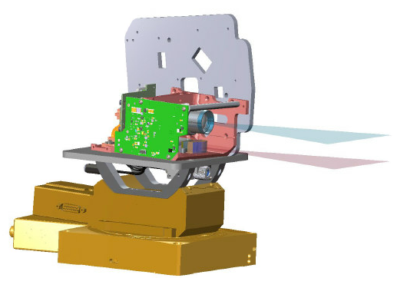


첨부6. M-LiDAR AA 검증(Overlap Test) 공간 효율화 방안
A사 LR(Long Range) 모듈의 AA 검증 거리는 90m에서 수행함.
< As Is >
2개의 거울을 이용하여, 90m가 필요한 공간을 22.5m에서 공정 수행
Beam Splitter
22.5m (90m / 4)
항목 | 단가(원) | 수량 | 금액
정밀 Mirror 추가 | 1,000,000 | 3 | 3,000,000
플로팅 테이블 | 2,720,000 | 5 | 13,600,000
추가 비용 합계 |  |  | 16,600,000
Floating Table 설치
< 개선안1. Mirror 추가 설치 >
거울을 총 5개 사용하여, 90m가 필요한 공간을 9m 에서 공정 수행
너무 많은 거울로 인해 진동 발생시, 반사시마다 생기는 오차의 누적으로 정밀도 떨어짐.
< 개선안2 . Floating Table 추가 설치 >
사용하고 있는 거울에 각각 Float Table을 설치하여, 거울을 많이 설치해도 진공에 영향을 받지 않고 공정 수행 가능
Beam Splitter
Beam Splitter
9m (90m / 10)
9m (90m / 10)
Notes:
시간 딜레이 이슈
빛의 굴절
진동

Slide 17
첨부7. 공용화 방안
업체 / 모델별 변경이 필요한 부품의 규격화된 Frame 적용 및 LiDAR 높이/거리 제어 기능을 통해 Flexible한 HW 플랫폼 개발
Target
거리조절가능
LiDAR 고정 지그
교체 가능
LiDAR
고정 지그
높이조절가능
Target 교체 가능
Target
고정 지그
변동부의 각 Item에 대해 Frame형태로 교체 가능하거나 높이/거리를 가변 할 수 있도록 HW 설계
업체/모델별 변동에 대한 설정을 그룹화하고, HW의 변경에 따라 자동으로 설정을 바꿔주는 SW 플랫폼 개발
Settings
Plug-In
영상 정보 자동 설정 (해상도, FOV등)
Plug-In
A사 Data Capture / Converter
Parameter Write for A사
B사 Data Capture / Converter
LGIT 표준 Data Output
Geometric Cal.
For M-LiDAR
For S-LiDAR
Ranging Cal.
Parameter Write for B사
자동 선택
자동 선택
Z사 Data Capture / Converter
Parameter Write for Z사
Stretched Goal : HW 자동 인지 후 SW 설정 자동 변경 기능 (QRcode 활용)

Slide 18
첨부8. Tact Time에 따른 기대효과
[단위: 백만대/ 조원]
Tact Time에 따른 연간 생산량 (Amber社 Calibration 장비 기준)
구분 |  |  | ’20년 | ’25년 | ’30년 | ’35년 | ’40년 | CAGR
승용차 |  |  | - | 1.0 | 5.9 | 44.1 | 91.2 | 35%
 | Solid State LiDAR |  | - | 1.0 | 5.9 | 44.1 | 91.2 | 35%
상용차 |  |  | 0.001 | 0.2 | 4.1 | 20.8 | 47.8 | 71%
 | Mechanical LiDAR |  | 0.001 | 0.2 | 1.2 | 7.0 | 20.8 | 64%
 | Solid State LiDAR |  | - | - | 2.9 | 13.8 | 27.0 | 25%
 | Mechanical LiDAR |  | 0.001 | 0.2 | 1.2 | 7.0 | 20.8 | 64%
 | Solid State LiDAR |  | - | 1.0 | 8.9 | 57.8 | 118.3 | 37%
합계 |  |  | 0.001 | 1.2 | 10.1 | 64.8 | 139.1 | 81%
승용차 |  |  | - | 1.0 | 3.9 | 24.5 | 44.6 | 29%
 | Solid State LiDAR |  | - | 1.0 | 3.9 | 24.5 | 44.6 | 8%
상용차 |  |  | 0.1 | 2.5 | 8.7 | 42.5 | 106.1 | 42%
 | Mechanical LiDAR |  | 0.1 | 2.5 | 6.2 | 26.5 | 46.1 | 36%
 | Solid State LiDAR |  | - | - | 1.9 | 7.6 | 13.2 | 21%
 | Mechanical LiDAR |  | 0.1 | 2.5 | 6.8 | 34.8 | 92.8 | 42%
 | Solid State LiDAR |  | - | 1.0 | 5.9 | 32.1 | 57.9 | 31%
합계 |  |  | 0.1 | 3.5 | 12.7 | 66.9 | 150.7 | 46%
 | Amber社 현재 | Amber社 목표 | 본 과제 목표
Tact Time(분) | 60 | 15 | 6
일 생산량 | 8 | 32 | 80
월 생산량 | 160 | 640 | 1600
년 생산량 | 1920 | 7680 | 19200
※ 현 수준에서 1년 365일, 1일 24시간 생산 시, 년 8760대 생산
Tact Time 개선에 따른 장비 투자 절감 효과
 | 25년 | 30년
Global MS | 1,200,000 | 10,100,000
자사 MS (5%) | 60,000 | 505,000
기존 필요 장비 # | 8 | 66
기술 적용시 장비 # | 4 | 27
장비 투자 절감 효과 | 6억 | 58.5억
* 추정 장비 가격 : 1.5억

Slide 19
첨부9. 상세 일정 Milestone
‘22
3월
4월
5월
6월
7월
8월
Milestone
Gate3
불확실성
검토 등록
Calibration
컨셉 확정
Calibration
환경 구축
Calibration 알고리즘
Framework 개발
Calibration
Prototype 확보
프로모션 준비 (Velodyne, A-Eye)
Calibration
성능 평가/개선
S-LiDAR
XY Cal.
XY Cal. 컨셉 확정
Lens Cal.
환경 구축
XY Cal. 알고리즘
Framework 개발
Lens Cal.
알고리즘 개발
Calibration
1차 평가 / 개선
Calibration
2차 평가 / 개선
1명
S-LiDAR
Z Cal.
Z Cal. 컨셉 확정
Z Cal.
실험 환경 구축
Z Cal. 알고리즘
Framework 개발
Walk Error
Cal. 알고리즘 개발
SPAD/VCSEL Cal.
알고리즘 개발
Calibration
1차 평가 / 개선
Calibration
2차 평가 / 개선
2명
LiDAR
성능 평가
1명
성능 평가
항목 확정
성능 평가
환경 구축
평가 항목별
기능 구현
기능 안정화
M-LiDAR
1명
Cal. 사양서
작성 완료
Cal. 장비/지그 발주
M-LiDAR(Amber사)
Validation 환경 분석
Cal. Framework
구조 설계
XY Cal.
알고리즘 개발
SPAD Cal.
알고리즘 개발
Calibration
성능 검증 / 개선
※ Amber사 AA 검증 공정 공간 효율화 검증 업무 별도 진행 예정

Slide 20
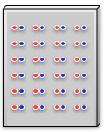
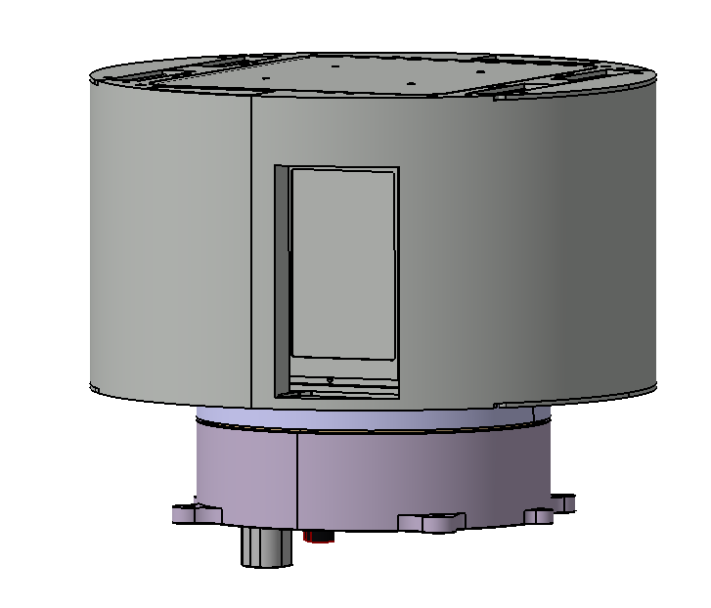
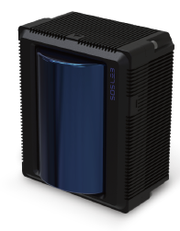


첨부10. XY Cal. Concept
통합 공용화
HW 장비 concept
SW concept
개별 공용화
공용부
Data Acquisition
Pattern Recognition
좌표 변환
1450nm LED
Geometric 보정값 산출
940nm LED
변동부 (모듈)
S-LiDAR
M-LiDAR
M-LiDAR
S-LiDAR
Pattern 매칭
GT와 좌표
차이값 계산
Focal length,
Principal point,
Skew 추출
Rx 센서 구조에 대한 최적화
변동부 (Jig)
M-LiDAR
S-LiDAR
Lens 왜곡 보정값 산출
Azimuth 값, Elevation 값
산출
LiDAR 고정 지그
교체 가능

Slide 21
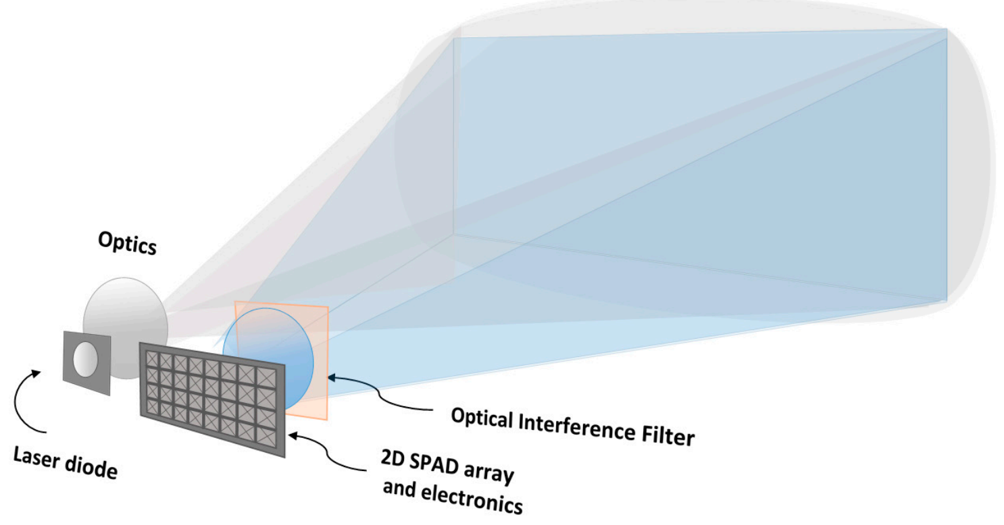
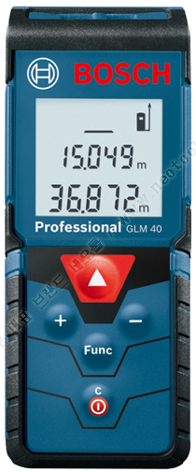
첨부11. Z Cal. Concept
HW 장비 concept
Tx Waveform
M-LiDAR
S-LiDAR
Mirror
검출 가능 모든 거리에서 촬영
50m
Thrs
Lambertian Plane Chart
25m
Diffuser
타당성 검토기간
Feasible 확인 완료
Thrs
Tx
Rx
15m
Thrs
[VCSEL/SPAD] Fixed Pattern Timing Offset 보정
5m
Thrs
Z Cal. Process Flow
M-LiDAR
/S-LiDAR
공통부분
Range Walk Error Calibration
5m
15m
25m
Fixed Pattern Timing Offset Calibration
50m
거리측정기
M-LiDAR ?
Yes
walk error
No
S-LiDAR
추가 공정
Range Walk Error 보정
Global Offset Calibration

Slide 22
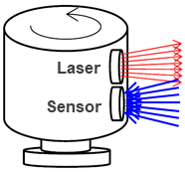

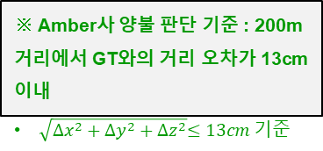
첨부12. 타당성 검토 결과
3) 기술 검증
Amber사 기술 분석 후 Amber사 모듈을 이용하여 Calibration Space 및 Tact Time 개선 가능성을 검증하였음.
- 성능면에서 개선이 필요하나, 좁은 공간에서의 Calibration Parameter생성 및 Tact Time 감소를 확인하였음.
 | XY(Geometric) Calibration | Z(Range) Calibration
Space | 3m x 2m | 5m x 2m
실험 방법
실험 결과 - Amber사의 보정 값이 GT라고 가정 - 200m 거리에서 3m 기준으로 성능 평가함.
Tact Time (LR only) | 1분 54초 | 5분 58초
전체 공간 5m x 4m
XY Cal.용 Target
5m
2m
Mirror
Amber사
기술분석
3m
2m
SWIR LEDs
LiDAR
Diffuser
5m x 4개 Mirror = 20m 구현
X(Azimuth) Error @200m
Min | -8.9 cm
max | -7.6 cm
Mean | -8.25 cm
Y(Elevation) Error @200m
Min | -51 cm
max | -33 cm
Mean | -42 cm
Z (Range) Error @200m
Min | -2.54 cm
max | +2.45 cm
Mean | -0.05 cm
※ Amber사 양불 판단 기준 : 200m 거리에서 GT와의 거리 오차가 13cm 이내
$\sqrt{{∆x}^{2}+{∆y}^{2}+{∆z}^{2}}≤13cm$기준
Z Cal. 성능은 양호하나,
XY Cal. 성능 개선 필요
A사$대비 오차 : \sqrt{{∆x}^{2}+{∆y}^{2}+{∆z}^{2}}$ = $\sqrt{{(−8.25)}^{2}+{(−42)}^{2}+{(−0.05)}^{2}}$ = 42.8cm
전체 시간 8분
4 / 8

Slide 23
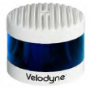
첨부13. 플랫폼 개발 컨셉
Calibration 공정 공용화를 위한 업체/모델별 Calibration 통합
플랫폼 요소기술 개발
Type별 통합 플랫폼화를 통해 HW 규격화 및 SW 설정 자동화
As-is
To-be
규격화된 HW
제품 변경만으로 관련 모든 설정 자동 변경
SW 설정 자동화
A社
B社
C社
A社
B社
C社
고정부
전체 Frame / 구동부
A社
B社
C社
PC (LiDAR Data 처리)
(Type,
F.O.V,
해상도.
......)
(Type,
F.O.V,
해상도.
......)
(Type,
F.O.V,
해상도.
......)
Tx 조립
Tx 조립
Tx 조립
Tx 조립
Tx 조립
Tx 조립
LiDAR 제품 사양
LiDAR 고정 지그
FOL
Rx 조립
Rx 조립
Rx 조립
Rx 조립
Rx 조립
Rx 조립
변동부
Target 과의 거리
Target Chart
Configuration 반영
광학기구
SW Calibration Process
TRx조립
TRx조립
TRx조립
TRx조립
TRx조립
TRx조립
※ Target과 광학기구는 공통 사용할 수 있도록 검토 진행 중
M-LiDAR, S-LiDAR Calibration Process의 통합/개별 공용화로 플랫폼 구축
EOL
Calibration
Calibration
Calibration
Calibration
M- LiDAR
Point
Cloud
영상 Data Collection
Target
패턴인식
Azimuth, Elevation offset 계산
Ranging offset 계산
업체별 개별 Calibration 진행
통합 Calibration 진행(공용화)
통합 공용화
통합 공용화
개별 공용화
통합 공용화
※ 사업확대시 EOL공정 신규설비 투자비용 절감
S-LiDAR
Point
Cloud
영상 Data Collection
Target
패턴인식
Lens Distortion 계산
Ranging offset 계산
※ Calibration SW Architecture
XY Cal.
Z Cal.

Slide 24
첨부14. 타당성 검토 완료 보고 회의록
작성자 : 기술기획팀 김지인 선임
일시 | 2021년 11월 03일(수) 오후 17:00~17:30 | 장소 | 마곡 E3-620, Webex 접속
참석자 | [CTO] 부문장, 기반기술연구소장, 특허 담당, 기술인큐베이션Task리더, R&D기획실장, 기술기획팀장, 융합부품개발1팀장, 특허개발팀장, 차량센싱S/W Task 리더 外 PJT 관련 인원
구분 | No | 내용 | 보고 | 기한 | 실행부서
안건1 |  | [타당성 검토 완료보고] LiDAR통합 Calibration 플랫폼 개발 (Gate1)
결정 | 1 | 해당 타당성 검토 과제는 완료하고 아래 제안사항들 고려하여 선행개발 준비하도록 합시다. | - |  | 차량센싱SW Task
제안 | 2 | 가능성 확인 후 장비 제작을 위한 장비 컨셉 검토 및 업체 선정 시, 양산관점에서 검토 합시다. | - |  | 차량센싱SW Task
제안 | 3 | 모듈 단의 Cal.장비에도 해당 기술을 적용할 수 있는 가능성을 검토 해봅시다. | - |  | 차량센싱SW Task
제안 | 4 | 향후 Argo 제품에 적용을 고려하여 관련 과제에 대한 내용 보안 유지 철저히 합시다. | - |  | 차량센싱SW Task
Gate1 PASS
공간효율화에 대한
안건 2 “가능성 확인 후 장비 제작을 위한 장비 컨셉 검토 및 업체 선정 시, 양산관점에서 검토 합시다.”
→ 양산 관점에서의 장비 제작을 위해 초기 컨셉부터 LG PRI와 협력하여 진행하겠습니다.
안건 3 “모듈 단의 Cal.장비에도 해당 기술을 적용할 수 있는 가능성을 검토 해봅시다.”
→ A사 공정 중 AA 검증 공정에서 22.5m의 공간이 사용되고 있는 것을 확인하였고, 이 공정에서의 공간효율화 방안을 검토하여 컨셉 도출하였으며, LiDAR 사업화 TDR과 협의하여 검증 및 A사 고객 제안 추진하겠습니다.
22.5m → 9m
Mirror + Floating Table 사용

Slide 25
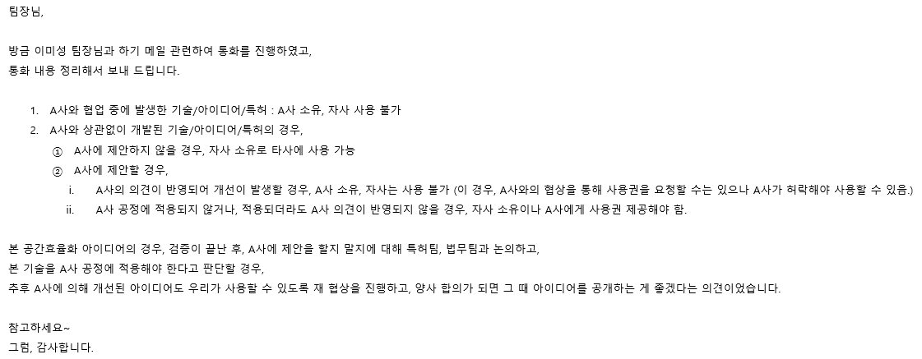
첨부15. A사 계약 관계 법무팀 해석 내용

Slide 26
첨부15. 팀 빌딩 활동 결과서
LiDAR통합 Calibration 플랫폼 개발 과제 팀 빌딩 회의록
작성자 : SW개발팀 이호중 선임
일시 | 2022년 2월 23일(화) 오전 11:00~12:00 | 장소 | 마곡 E1-640
참석자 | S/W 개발팀 PL 및 멤버, LiDAR사업화 TDR(이원석 리더, SWAMY 책임, 송경덕 책임, 하주성 선임), 윤희경 책임, 융합부품개발1팀(이상훈 책임, 이창혁 책임), 윤석표 선임, 김세준 책임
No | comment | commentor
1 | 현 불확실한 상황에 급하게 등록하지 말고, 모비스와의 계약이 결정되는 3월말까지 기다리는 것에 대해 내부 논의해 달라 | 이상훈 책임, 이원석 리더, 윤희경 책임
2 | 과제간 비밀 유지를 위해 A사 과제 멤버와 M사 과제 멤버는 Resource에서 배제 시키는게 좋을 것 같다 | 윤희경 책임 , 이상훈 책임
3 | 과제간 협업이 진행되면 보안을 위해 관련 특허도 자제하는 것이 좋다. | 이상훈 책임
4 | 궁극적으로 A사에 우리의 기술을 보여주어, Gen2 계약 시 역 제안 할 수 있다면, 기대효과가 매우 클 것이다. | 이원석 리더
5 | 과제 목표 달성을 위한 검증 시, 샘플은 최소 5개 이상은 필요할 것이다. (또는 다양한 case로 성능에 문제가 없음을 증명하는 방법도 있음. – 별도 의견 수렴) | 윤희경 책임
6 | 성능 평가 시 모비스 A0 샘플 보다는 HW성능이 보장되는 A1 샘플로 할 것을 권함 | 윤희경 책임

Slide 27
첨부 16. SW Architecture
Mandatory
Component & Connector View
Key Design
Flash memory에 write할 data (앞장의 shared memory에 해당 )
QA-02 Modifiability
UI, Inspection, Algorithm, Calibration Data, Communication Utility를 Module화 하여 구현 용이성을 높인다.
검사(InspectGeneric), Calibration Data(CalibrationData)를 Interface로 정의하여 LiDAR type 및 알고리즘 확장성을 높인다.
QA-01 Extensibility
5 / 6

